Slide 1

Spark内核
讲师：覃笑

Slide 2
RDD基础
ResilientDistributedDataset （弹性分布式数据集 ）
五大特性:
A list of partitions
A function for computing each split
A list of dependencies on other RDDs
Optionally, a Partitioner for key-value RDDs
Optionally, a list of preferred locations to compute each split on

Slide 3
流程示意
分布式文件系统(Filesystem)--加载数据集
transformations延迟执行--针对RDD的操作
Action触发执行

Slide 4
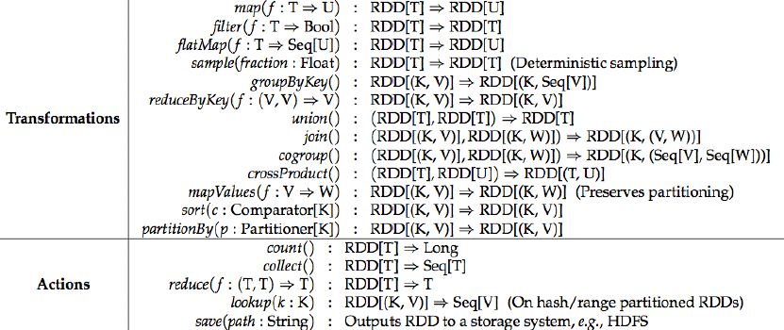
转换算子 操作算子

Slide 5
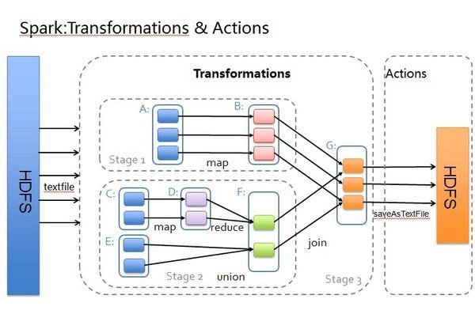
转换算子 操作算子

Slide 6
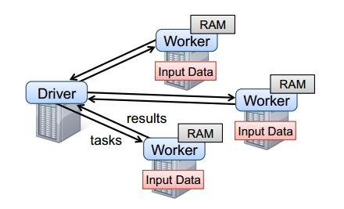
Spark运行时

Slide 7
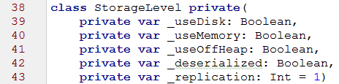
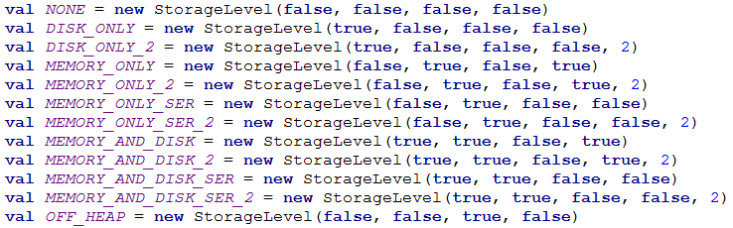
缓存策略

Slide 8
RDD 容错
Lineage(血统)
利用内存加快数据加载,在众多的其它的In-Memory类数据库或Cache类系统中也有实现，Spark的主要区 别在于它处理分布式运算环境下的数据容错性(节点实效/数据丢失)问题时采用的方案。为了保证RDD 中数据的鲁棒性，RDD数据集通过所谓的血统关系(Lineage)记住了它是如何从其它RDD中演变过来的。 相比其它系统的细颗粒度的内存数据更新级别的备份或者LOG机制，RDD的Lineage记录的是粗颗粒度的 特定数据转换(Transformation)操作(filter, map, join etc.)行为。当这个RDD的部分分区数据丢失时 ，它可以通过Lineage获取足够的信息来重新运算和恢复丢失的数据分区。这种粗颗粒的数据模型，限制 了Spark的运用场合，但同时相比细颗粒度的数据模型，也带来了性能的提升。
RDD在Lineage依赖方面分为两种Narrow Dependencies与Wide Dependencies用来解决数据容错的高 效性。Narrow Dependencies是指父RDD的每一个分区最多被一个子RDD的分区所用，表现为一个父 RDD的分区对应于一个子RDD的分区或多个父RDD的分区对应于一个子RDD的分区，也就是说一个父 RDD的一个分区不可能对应一个子RDD的多个分区。Wide Dependencies是指子RDD的分区依赖于父 RDD的多个分区或所有分区，也就是说存在一个父RDD的一个分区对应一个子RDD的多个分区。对与 Wide Dependencies，这种计算的输入和输出在不同的节点上，lineage方法对与输入节点完好，而输出 节点宕机时，通过重新计算，这种情况下，这种方法容错是有效的，否则无效，因为无法重试，需要向上 其祖先追溯看是否可以重试(这就是lineage，血统的意思)，Narrow Dependencies对于数据的重算开 销要远小于Wide Dependencies的数据重算开销。
容错
在RDD计算，通过checkpoint进行容错，做checkpoint有两种方式，一个是checkpoint data，一个是 logging the updates。用户可以控制采用哪种方式来实现容错，默认是logging the updates方式，通 过记录跟踪所有生成RDD的转换(transformations)也就是记录每个RDD的lineage(血统)来重新计算 生成丢失的分区数据。

Slide 9
容错
vallogs= sc.textFile(...).filter(_.contains(“spark”)).map(_.split(‘\t ’)(1))
上面代码对应
HadoopRDD
FilterRDD
MappedRDD
sc.textFile(...) _.contains(...) _.split(...)
每个RDD都会记录自己依赖与哪个或哪些RDD，万一某个 RDD的某些partition挂了，可以通过其它RDD并行计算迅速 恢复出来

Slide 10
checkpoint
Lineage过长
对rdd做doCheckpoint()
SparkContext.setCheckPointDir()
设置数据存路径

Slide 11
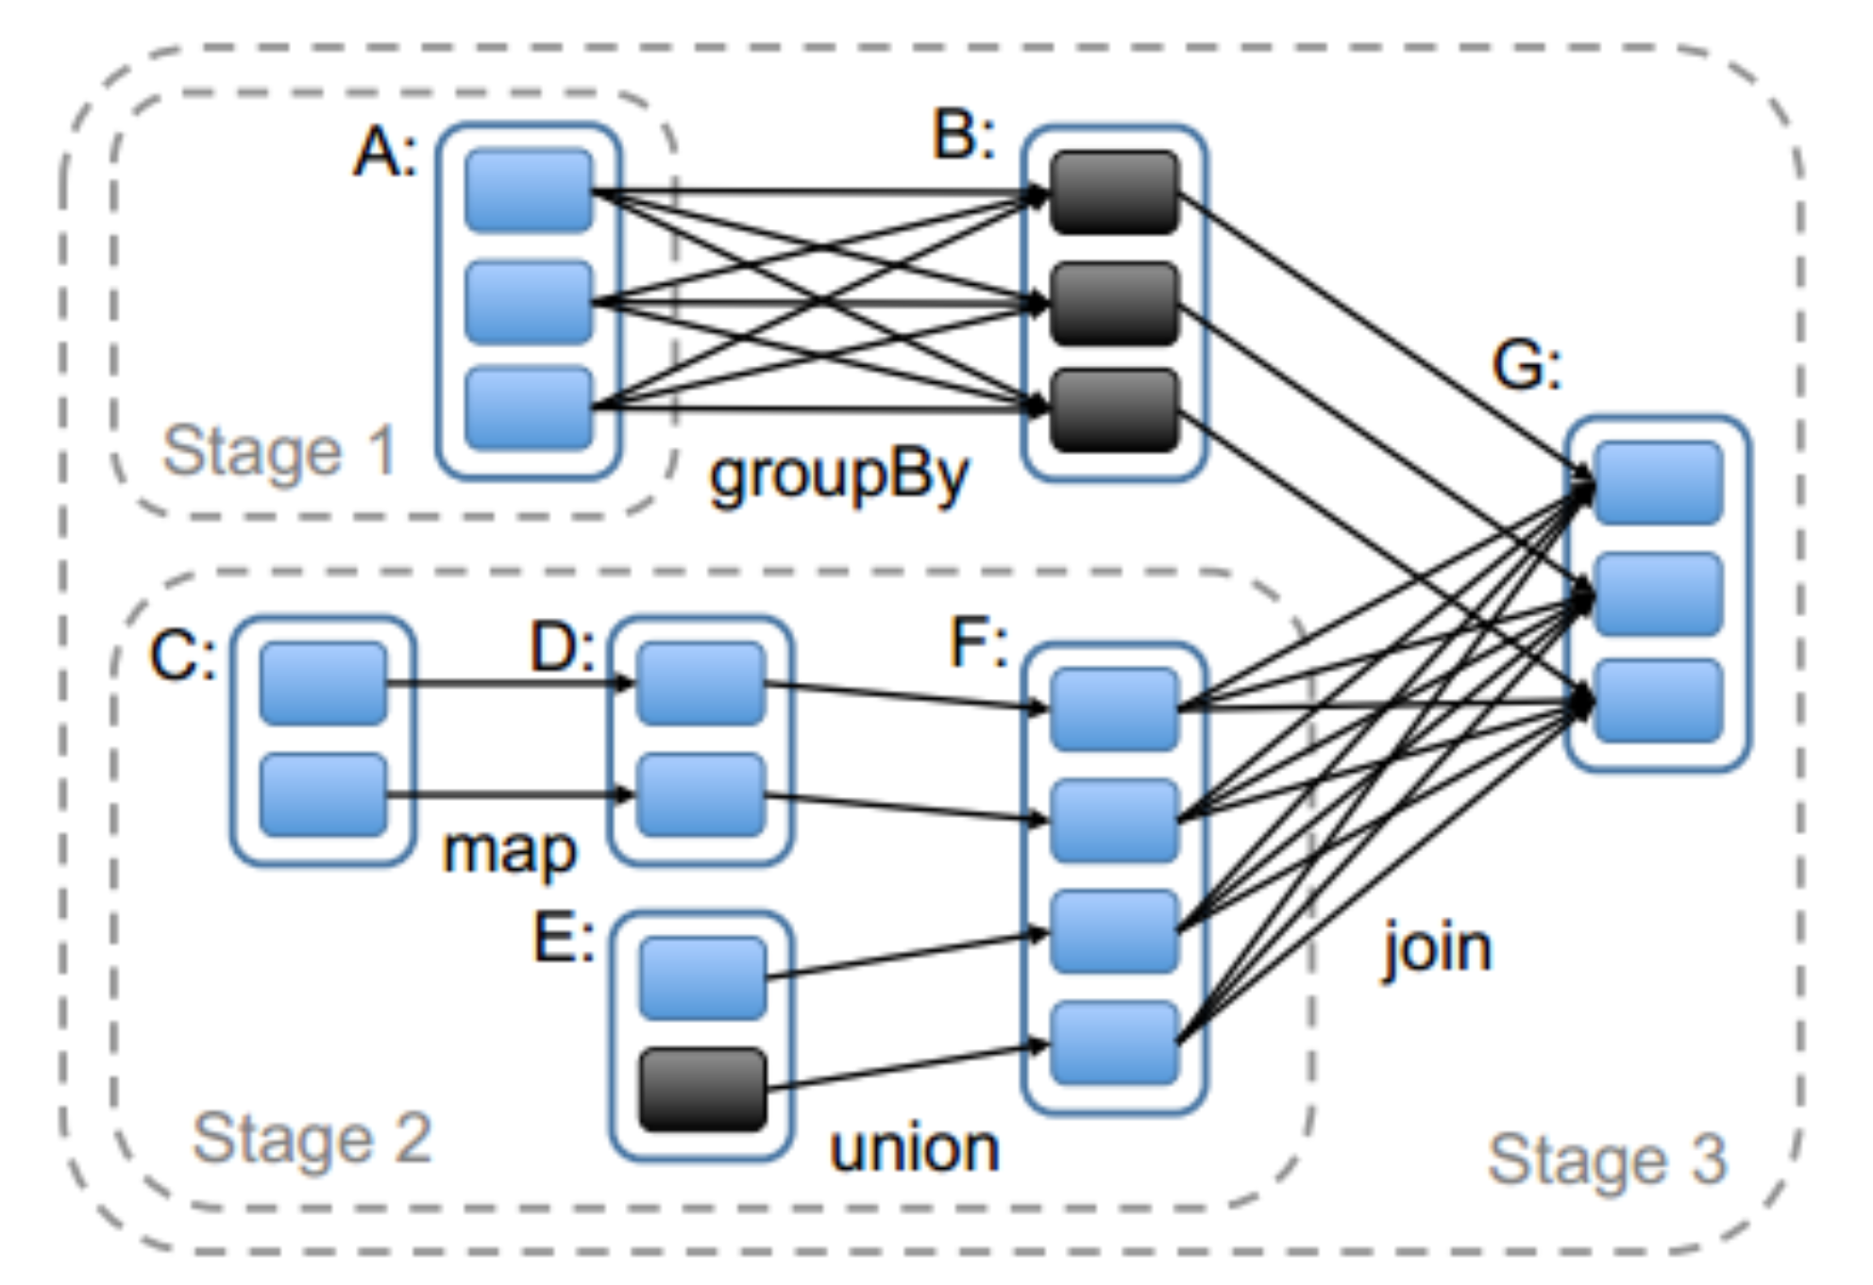
窄依赖和宽依赖

Slide 12
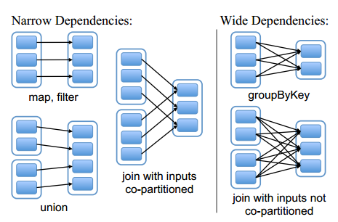
窄依赖和宽依赖的例子
方框表示RDD， 实心矩形表示分区

Slide 13
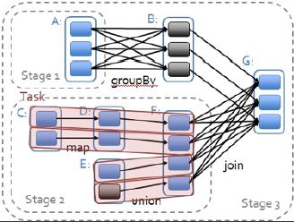
一个stage内的窄依赖进行pipeline操作

Slide 14
术语解释
Application：基于Spark的应用程序，包含了driver程序和 集群上的executor
DriverProgram：运行main函数并且新建SparkContext的程序
ClusterManager：在集群上获取资源的外部服务(例如 standalone,Mesos,Yarn )
WorkerNode：集群中任何可以运行应用用代码的节点
Executor：是在一个workernode上为某应用用启动的一个进程，该进程负责运行任务，并且负责将数据存在内存或者磁盘上。每个应用用都有各自自独立的executors
Task：被送到某个executor上的执行单元

Slide 15
术语解释
Job包含很多任务的并行计算的task，可以看做和Spark的action对应，每个action都会触发一个job任务
Stage一个Job会被拆分很多组任务，每组任务被称为Stage(就像MapReduce分map任务和reduce任务一样)

Slide 16
Spark任务调度器
调度器根据RDD的结构信息为每个动作确定有效的执行计划 。调度器的接口是runJob函数，参数为RDD及其分区集，和 一个RDD分区上的函数。该接口足以表示Spark中的所有动作 (即count、collect、save等)。
总的来说，我们的调度器跟Dryad类似，但我们还考虑了哪些 RDD分区是缓存在内存中的。调度器根据目标RDD的Lineage 图创建一个由 stage构成的无回路有向图(DAG)。每个 stage内部尽可能多地包含一组具有窄依赖关系的转换，并将 它们流水线并行化(pipeline)。 stage的边界有两种情况: 一是宽依赖上的Shuffle操作;二是已缓存分区，它可以缩短 父RDD的计算过程。例如图6。父RDD完成计算后，可以在 stage内启动一组任务计算丢失的分区。

Slide 17
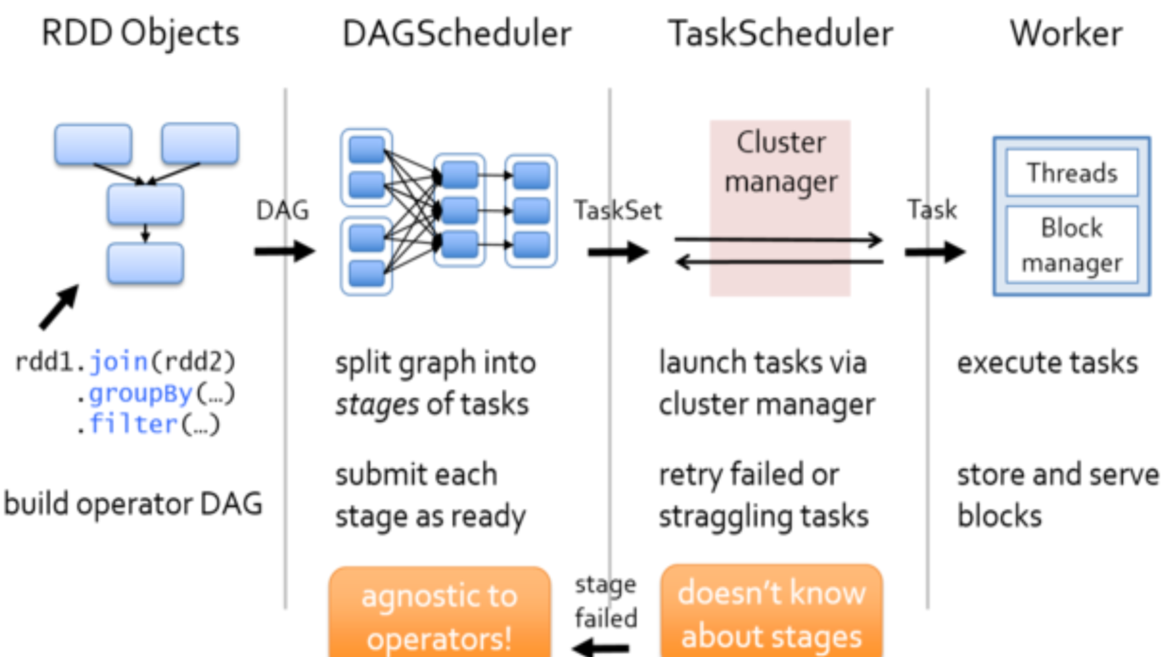
任务调度

Slide 18
DAG Scheduler
基于Stage构建DAG，决定每个任务的最佳位置
记录哪个RDD或者Stage输出被物化
将taskset传给底层调度器TaskScheduler
重新提交shuffle输出丢失的stage

Slide 19
Task Scheduler
提交taskset(一组并行task)到集群运行并汇报结果
出现shuffle输出lost要报告fetchfailed错误
碰到straggle任务需要放到别的节点上重试
为每一一个TaskSet维护一一个TaskSetManager(追踪本地性及错误信息)

Slide 20
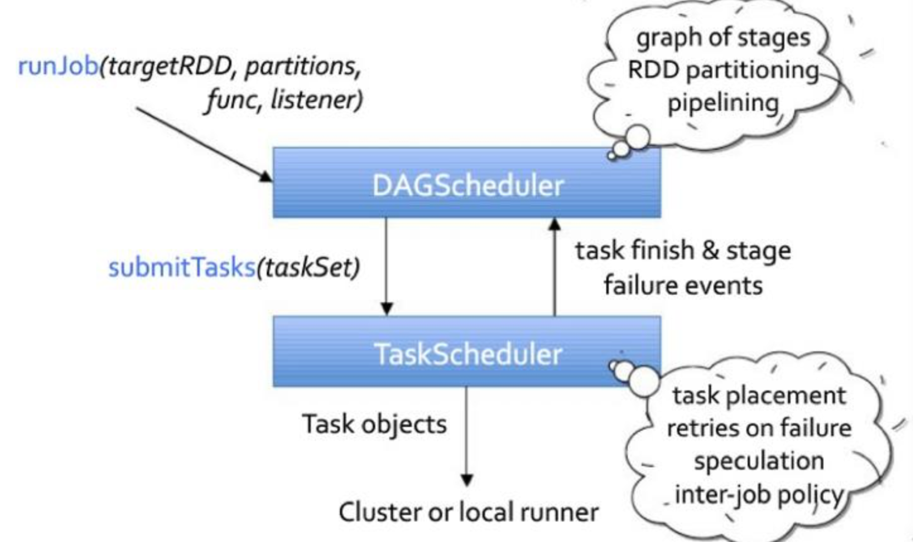
Job调度流程

Slide 21
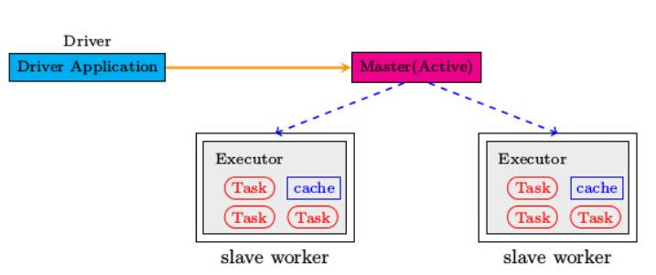
client

Slide 22
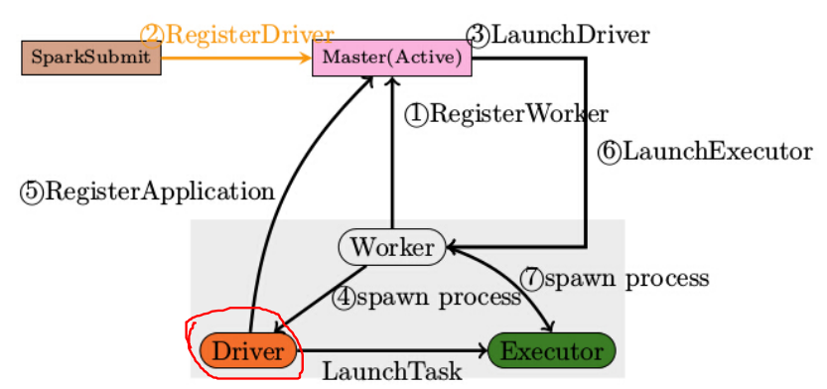
cluster

Slide 23
Thanks !

